Slide 1
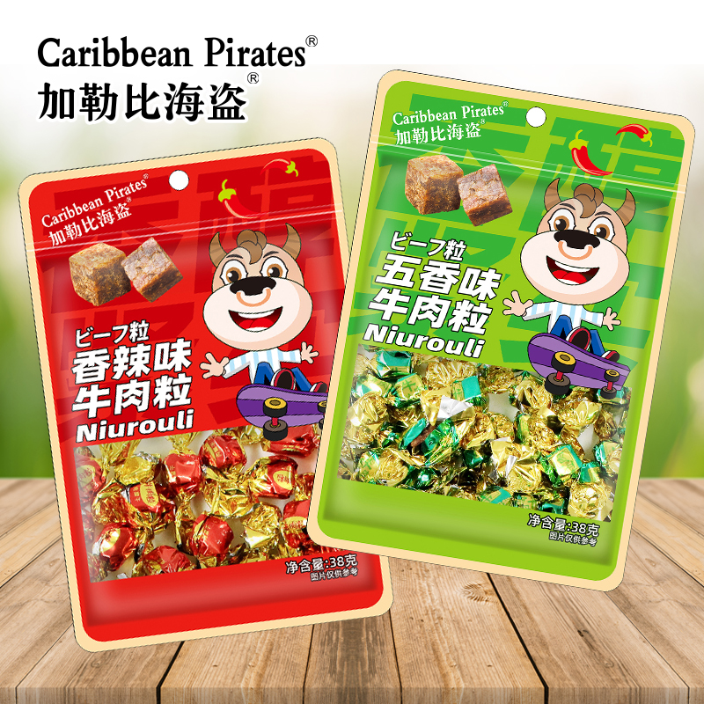
商家名称
巴辣熊
产品名称
加勒比海盗牛肉粒
库存
100000
小店评分
4.75
日常价
39.9元/10包
发货时效
48小时内
保质期
12个月
直播到手价
19.9元到手10包
发货快递
三通一达
产品佣金
30%
发货地址
广东
1.品牌名称：加勒比海盗 2.产品规格：拍一发十包，每包38克。
3.卖点介绍：
1、选料好：精选优质牛肉、肉质好、嚼劲十足，颗颗饱满，两种口味（香辣味、五香味）。
2、好工艺：传统工艺制作，保留肉粒的鲜美和营养，保持牛肉原有的深棕色；
3、品质好：口感纯正，肉质紧实有嚼劲，浓郁的肉香；
4、追剧看戏、加班小零食、旅游解馋；独立包装，方便卫生。
礼袋图片/包装可放这边

